Slide 1
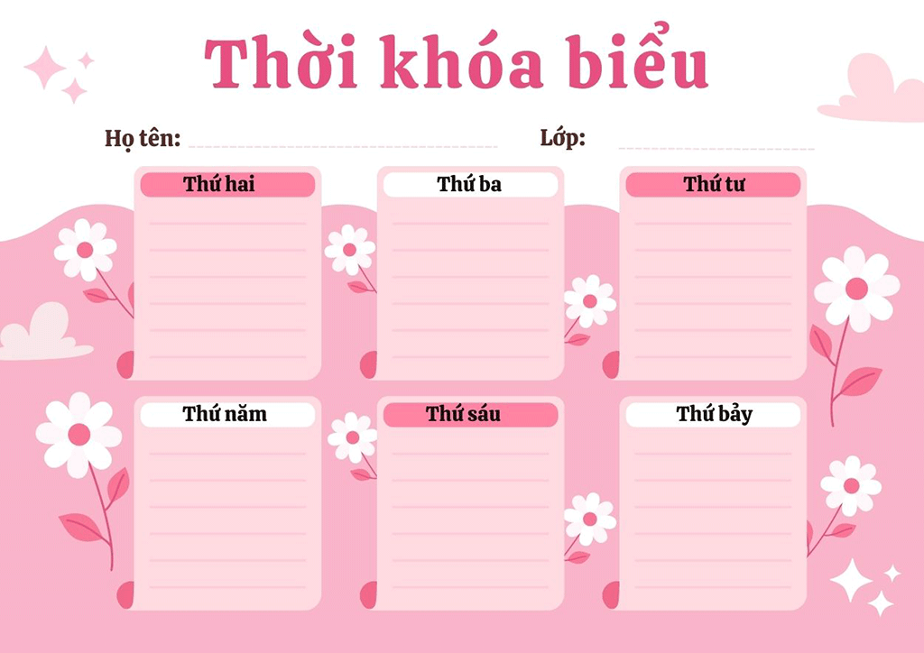
MGN B3
PTVĐ
LQVT
LQVH
Ôn luyện
Chuyền, bắt bóng qua đầu, qua chân.
Ôn luyện:
Nhận biết và gọi đúng tên hình tam giác, chữ nhật, hình vuông, hình tròn
Ôn luyện
Thơ Con tàu
(Tác giả: Định Hải)
KPKH
ÂM NHẠC
ÔN LUYỆN
Ôn luyện:
Dạy trẻ kỹ năng sắp xếp đồ dùng ngăn nắp
Ôn luyện:
- VĐMH: Con chim non
- NH: Nhạc rừng
- Hát: Đèn đỏ-đèn xanh
- TC: Ai giỏi hơn

